Slide 1
데이터 시각화 (2024)
데이터과학부 정진명
(jmjung@suwon.ac.kr, 글로벌경상관 918호)

Slide 2
12 주차

Slide 3
Contents
legend 위치선정
부그림

Slide 4
legend 위치선정

Slide 5
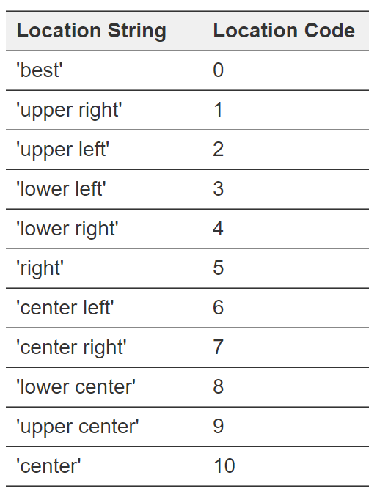
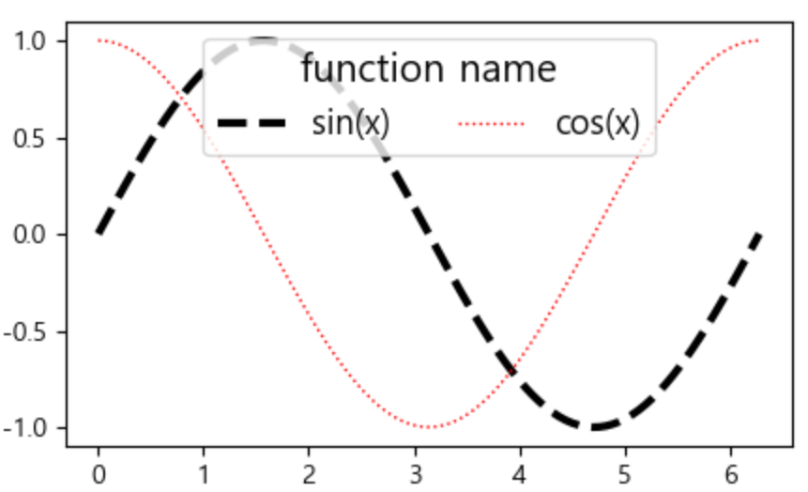
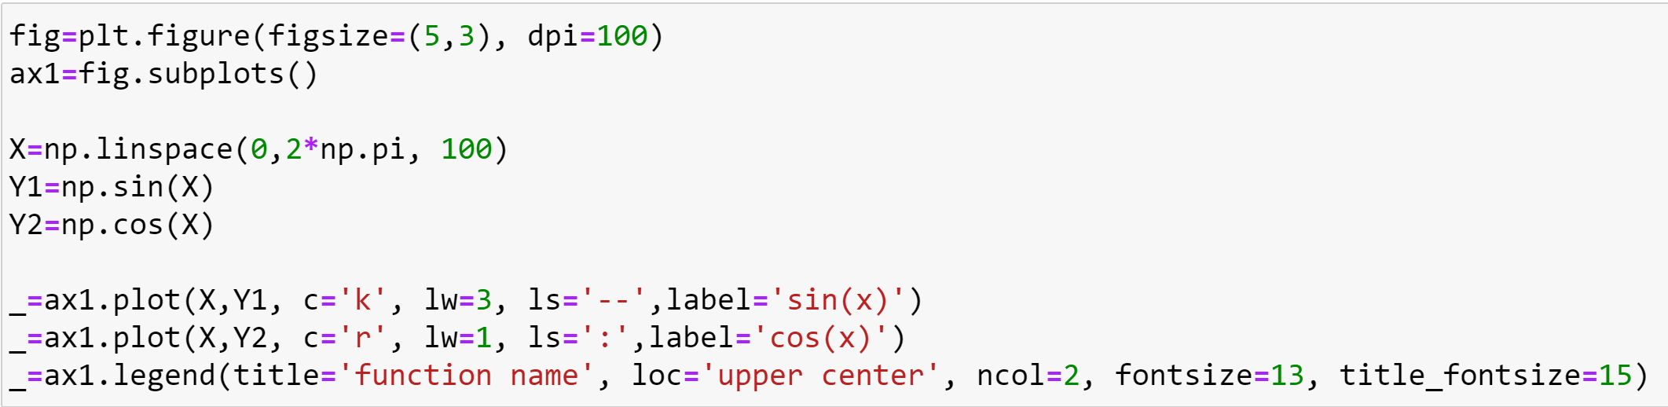
legend 다른 parameters
title: 제목
loc: legend 위치 (default: best)
ncol: legend의 colum의 개수
fontsize
title_fontsize
bbox_to_anchor: legend 위치의 기준을 정함
handles
labels
...

Slide 6
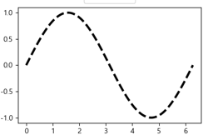
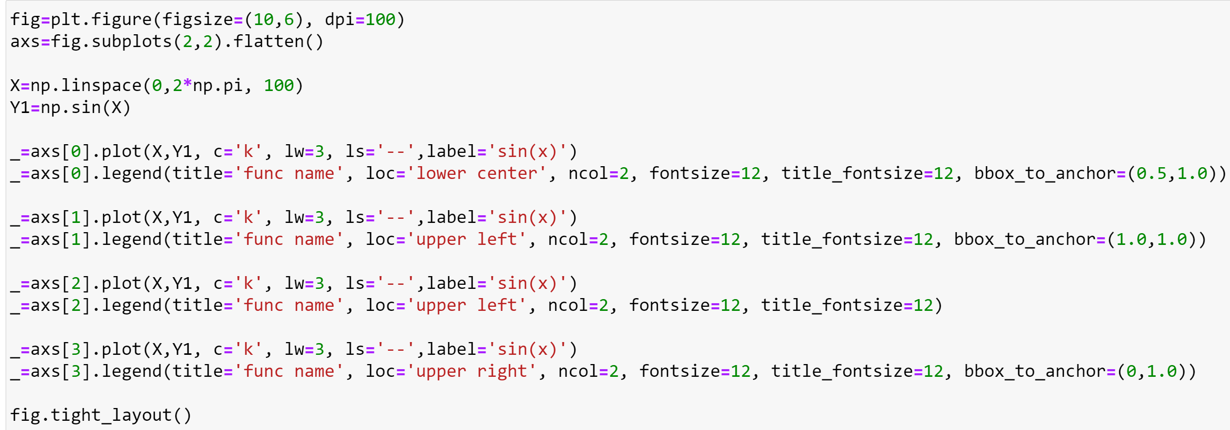
legend의 위치 선정: bbox_to_anchor
(0,1)
(1,1)
ax
(0,0)
(1,0)
ax의 (0.5,1) 점에 legend box의 lower center를 맞춘다.
bbox_to_anchor 사용 안할 시: loc은 legend box의 ax상의 절대적 위치를 말한다.
bbox_to_anchor 사용 시: loc은 text처럼 동작하며, legend box의 loc 부분을 bbox_to_anchor 에 위치 시킨다.

Slide 7
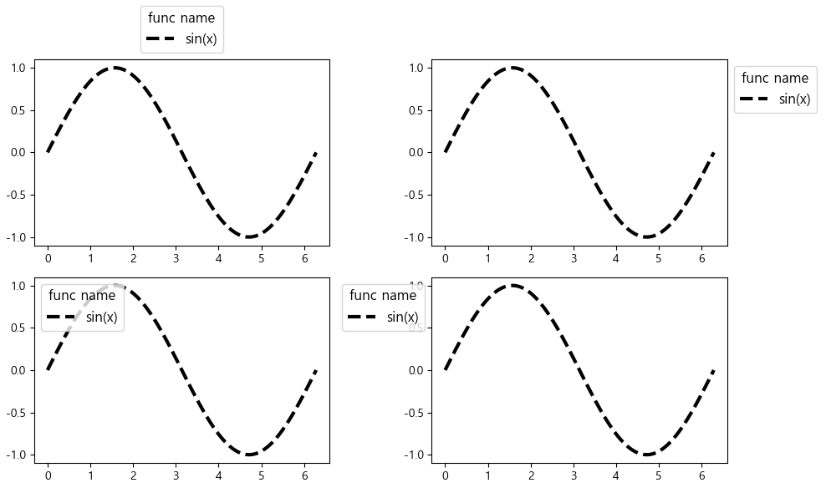
legend의 위치 선정: bbox_to_anchor

Slide 8
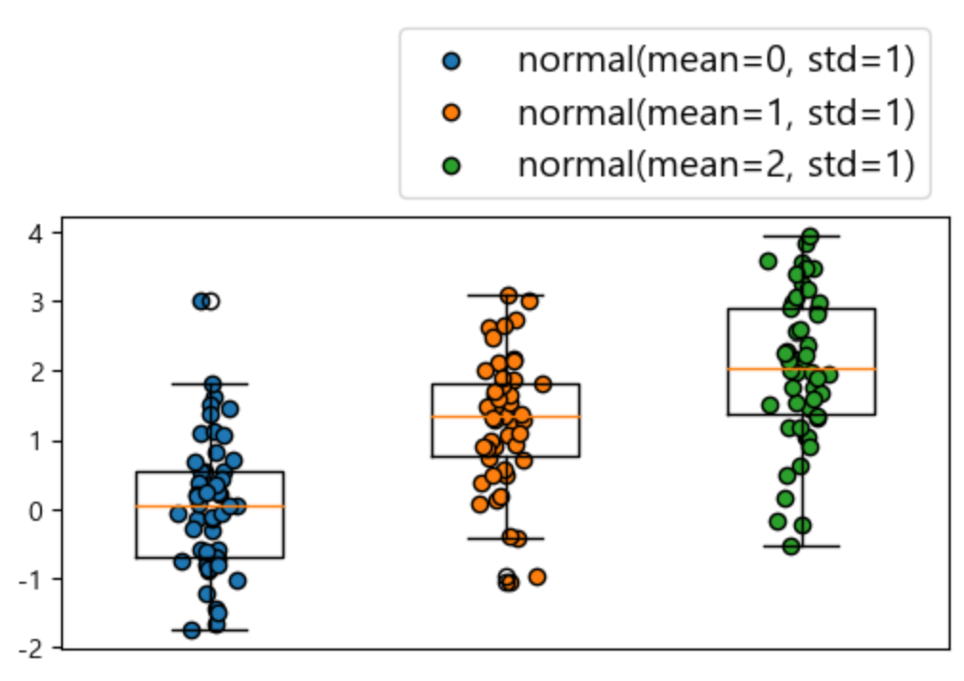
실습1
생성한 d1,d2,d3를 가지고 아래와 같은 그림을 시각화 하시오
boxplot
scatter with random variation
legend

Slide 9
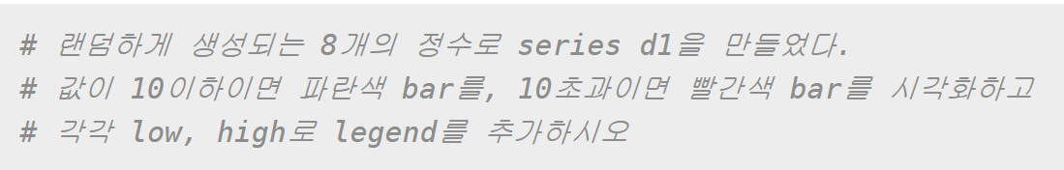
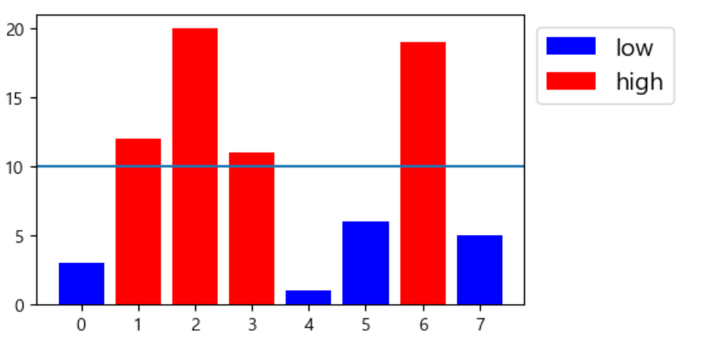
실습2

Slide 10
부그림 넣기

Slide 11
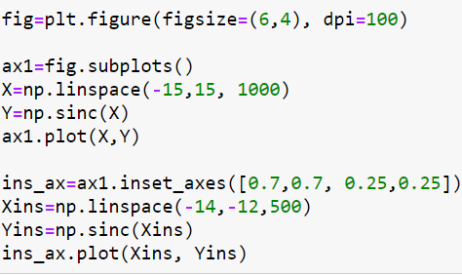
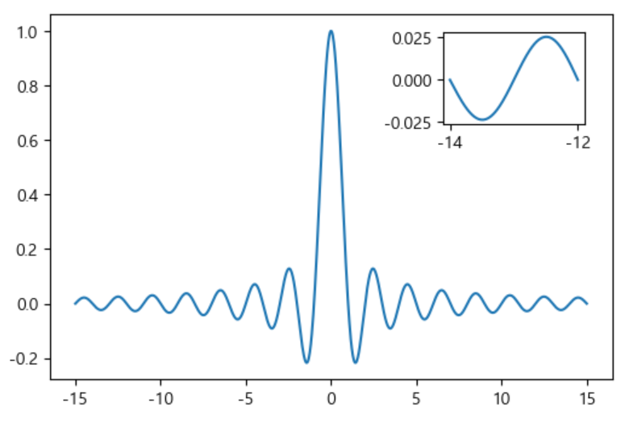
부그림 넣기 (inset_axes)
[x0, y0, width, height]
위 네 숫자 모두 axes 전체 사이즈를 1,1로 했을 때의 값
x0, y0는 부그림의 왼쪽 아래의 상대적 좌표
(x0,y0)

Slide 12
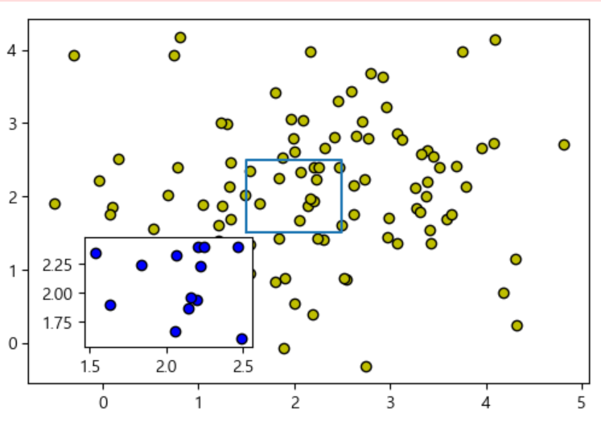
실습6
평균이 2, 표준편차 1인 정규분포에서 shape (100,2) 샘플링 한 후
첫번째 열을 x로 두번째 열을 y로 하여 메인 그림에 그림
메인 그림의 1.5 < x < 2.5, 1.5 < y < 2.5 범위를 확대하여 부그림에 그림

Slide 13
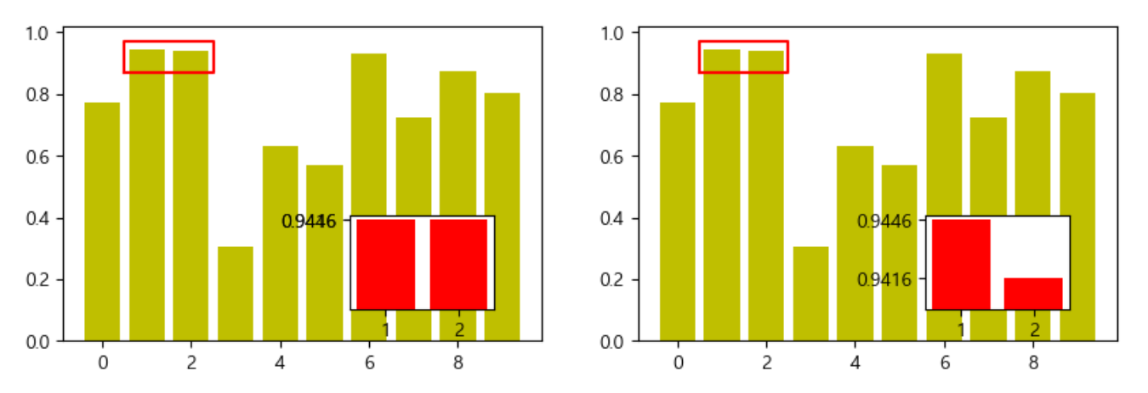
실습7
두번째,세번째 bar 확대해서 부그림에 넣기
ax1에 넣었더니 두 bar 가 잘 구분이 되질 않았다.
코드를 조금 수정하여 ax2에 두 bar가 잘 구분될수 있도록 하시오 (부그림의 y_tick 주의)

Slide 14
Q & A
Thank you

